Slide 1
Litwa
Zapraszamy do oglądania

Slide 2
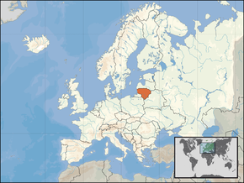
Położenie Litwy na mapie europy

Slide 3
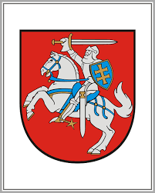
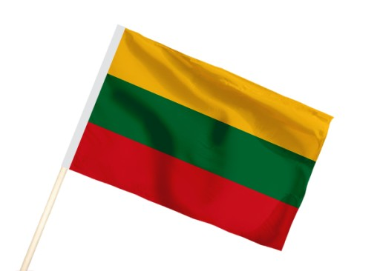
Flaga i Godło Litwy

Slide 4
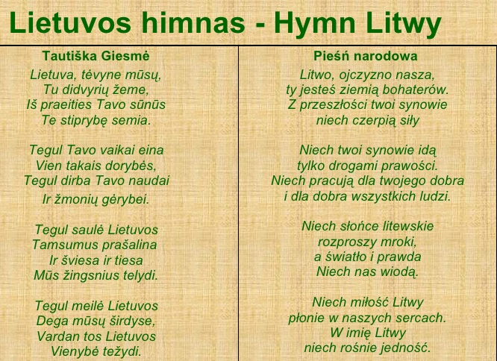
Hymn

Slide 5
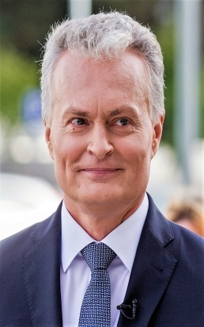
Prezydent Litwy
Prezydent w trybie przewidzianym przez ustawę nadaje obywatelstwo, przyznaje nagrody państwowe, przyjmuje listy uwierzytelniające, nadaje najwyższe stopnie dyplomatyczne i tytuły specjalne. Prezydent stosuje prawo łaski.
Urząd Prezydenta Litwy we współczesnej Litwie został ustanowiony przez Konstytucję, przyjętą w ogólnonarodowym referendum 25 października 1992 roku, które się odbyło razem z wyborami do Sejmu Republiki Litewskiej. W tych wyborach wygrała Litewska Demokratyczna Partia Pracy. Jej lider, Algirdas Brazauskas został Przewodniczącym Sejmu i zgodnie z 89 artykułem nowo przyjętej konstytucji zaczął czasowo pełnić obowiązki Prezydenta.
Pierwsze wybory Prezydenta Litwy we współczesnej Litwie odbyły się 14 lutego 1993 roku, które wygrał Algirdas Brazauskas, uzyskując 60,03% głosów.

Slide 6
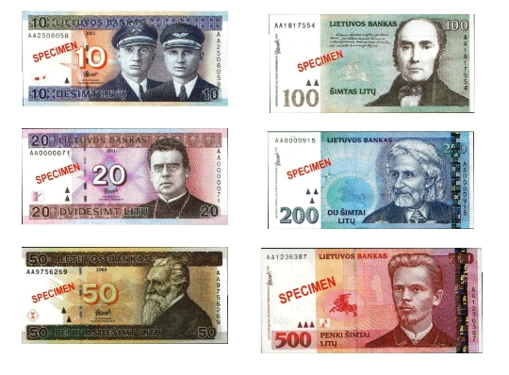
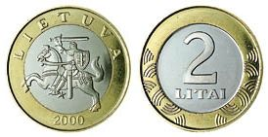
Lit- waluta
Lit – oficjalna waluta litewska w latach 1922–1941 oraz 1993–2014 (międzynarodowy skrót ISO 4217: LTL). 1 lit dzielił się na 100 centów. Od 2 lutego 2002 kurs lita wobec euro był stały i wynosił 3,4528 LTL za 1 EUR. 1 stycznia 2015 lit został oficjalnie zastąpiony przez euro, pozostawał jednak równolegle w obiegu do dnia 15 stycznia 2015.

Slide 7
Granice
Całkowita granica
  nie wliczając wód terytorialnych: 1732 km^{[9]}
  wliczając wody terytorialne: 1761 km^{[9]}
Długość wybrzeża: 90 km^{[10]}
Całkowita granica lądowa^{[11]}: 1642 km^{[12]}
  Długość granic z sąsiadującymi państwami^{[13]}:
    Białoruś: 677 km
    Łotwa: 576 km
    Polska: 104 km
    Rosja: 273 km

Slide 8
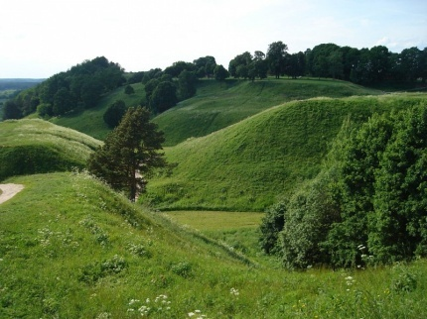
Historia Kiernowa – dawnej stolicy litwy
Nazwę Kiernów wywodzi się z języka litewskiego. Według Balińskiego pochodzi od słów kieras – pień, kiernonjej – pień nowy. Według K. Tyszkiewicza powinno się tę nazwę tłumaczyć inaczej: kieras – krzew, kieras nowas – krzew nowy, ikiereje – rozgnieździł się lub wkorzenił.
Kiernów – siedziba wielkich książąt, uważany jest za najstarszą stolicę Litwy. Według legendy gród założył książę Kiernus w 1040 r. (wnuk Palemona). Tu znajdowało się też centrum religijne pogańskiej Litwy. Kiernów był stolicą do 1230 r., kiedy książę Ryngold przeniósł ją do Nowogródka. Pomimo tego gród nadal miał wielkie znaczenie, wynoszono tutaj na tron litewski wielkich książąt (w 1242 Mendoga, w 1295 jego syna Wojsiełka), tutaj odbywały się też główne narady państwa. Do czasów Giedymina był rezydencją książąt.
Gród bezskutecznie atakowali Krzyżacy w 1279 r . (w czasach Trojdena), później jeszcze w latach 1365 i 1390. W 1321 Giedymin przeniósł stolicę do Trok, a później do Wilna. W Kiernowie rezydował podobno arcykapłan pogańskiej Litwy Lizdejko. Za czasów Władysława Jagiełły Kiernów był jeszcze udzielnym księstwem we władaniu Aleksandra Wigunta, syna Olgierda. Po jego śmierci w 1392 został zaliczony do dóbr królewskich. Później utworzono tu starostwo.
Kościół w Kiernowie był jednym z siedmiu pierwszych na Litwie (ufundowanych w 1387 przez Władysława Jagiełłę na pamiątkę przyjęcia religii katolickiej).
Dzierżawcami Kiernowa byli potem Gasztołdowie, w 1522 r. Zygmunt I Stary oddał go za zasługi w dożywocie księciu Siemionowi Jamontowiczowi Podbereskiemu. Kolejni dzierżawcy Kiernowa: Ławryn Iwanowicz (1566), Hlebowicz (1584), Zenowicz, Skorulski, Brzozowski, starosta upitski Krzysztof Białozór, Karolina Białozór (1712), Michał Ważyński (1775), po śmierci Ważyńskiego carskim ukazem przejął Rosjanin Popow, po nim Bielińscy, wreszcie był Kiernów własnością rządową.

Slide 9
Republika Litewska
Litwa, Republika Litewska (lit. Lietuva [ˈliɛtʊvaː], Lietuvos Respublika) – państwo w Europie^{[6]}, jeden z krajów bałtyckich, członek Unii Europejskiej i NATO; graniczy od zachodu z Rosją (obwodem kaliningradzkim), od południowego zachodu z Polską, od wschodu z Białorusią, od północy z Łotwą.
Pierwsza wzmianka o Litwie pochodzi z 14 lutego 1009, jednak państwo litewskie powstało dopiero w XIII wieku. Królestwo Litwy – średniowieczne państwo litewskie istniejące w latach 1251–1263; jedynym królem był Mendog. W XV wieku ówczesne Wielkie Księstwo Litewskie, po zajęciu ziem księstw Rusi Kijowskiej, było największym terytorialnie państwem w Europie. W wyniku unii w Krewie (1385) weszło w związki z Królestwem Polskim (Koroną), które przerodziły się w 1569 w trwałą unię realną (unia lubelska), zaś Wielkie Księstwo Litewskie weszło w skład Rzeczypospolitej jako jeden z jej dwu członów. Po III rozbiorze Rzeczypospolitej (1795) Litwa do 1918 wchodziła w skład Imperium Rosyjskiego. 16 lutego 1918 aktem niepodległości Litwy Taryba proklamowała Królestwo Litwy, zależne od Cesarstwa Niemieckiego. 2 listopada 1918 powstała niepodległa Republika Litewska, okupowana w czerwcu 1940 przez Armię Czerwoną, zaś w sierpniu 1940 anektowana przez ZSRR jako Litewska SRR. 11 marca 1990 Litwa ogłosiła deklarację niepodległości. Od 1 maja 2004 jest członkiem Unii Europejskiej.

Slide 10
Języki
Współcześnie językiem urzędowym na Litwie jest język litewski, język ojczysty Litwinów, należący do grupy języków bałtyckich. W przeszłości językiem urzędowym w Wielkim Księstwie Litewskim był język ruski, a od 1696 język polski^{[22]} i wówczas też ostatecznie ustaliła się tam supremacja języka polskiego^{[23]}. Literatura litewska zaczęła się rozwijać dopiero w 1 poł. XIX wieku.
Na Litwie w użyciu są języki mniejszości narodowych, głównie polski, białoruski i rosyjski. W rejonach zamieszkanych przez duże skupiska mniejszości narodowych do końca 2010 roku ustawa o mniejszościach narodowych pozwalała na używanie języka mniejszości w urzędach i na tablicach informacyjnych. Ustawa ta wygasła 1 stycznia 2010 roku, a nowa nie została przyjęta.

Slide 11
Siły zbrojne
Litwa dysponuje czterema rodzajami sił zbrojnych: siłami lądowymi, marynarką wojenną, siłami powietrznymi oraz siłami specjalnymi.
W 2014 roku uzbrojenie sił lądowych Litwy składało się w m.in. z: 612 opancerzonych pojazdów bojowych oraz 50 zestawów artylerii holowanej^{[40]}. Marynarka wojenna Litwy dysponowała w 2014 roku czterema okrętami obrony przybrzeża oraz czterema okrętami obrony przeciwminowej^{[40]}. Litewskie siły powietrzne z kolei posiadały w 2014 roku uzbrojenie w postaci m.in. 8 samolotów transportowych jednego samolotu szkolno-bojowego oraz 4 śmigłowców^{[40]}. Wojska litewskie w 2014 roku liczyły 15 tys. żołnierzy zawodowych oraz 4,3 tys. rezerwistów. Według rankingu Global Firepower (2016) litewskie siły zbrojne stanowią 97. siłę militarną na świecie, z rocznym budżetem na cele obronne w wysokości 430 mln dolarów (USD)^{[40]}.

Slide 12
Obszary chronione na Litwie
Na Litwie jest 5 parków narodowych – Auksztocki PN, Dzukijski PN, Żmudzki PN, Trocki Historyczny PN oraz PN Mierzei Kurońskiej, a także 30 rezerwatów przyrody (parków regionalnych, m.in. łabędzie pod ochroną na jeziorze Żuwinta).
Jako pierwszy założony został 29 marca 1974 roku^{[20]} Auksztocki Park Narodowy, noszący przed odzyskaniem przez Litwę niepodległości nazwę Parku Narodowego Litewskiej SRR. Jego powierzchnia wynosi ok. 30 tys. ha, ponad 60% obszaru parku zajmują lasy.
Obszary chronione na Litwie zajmują 11,5% powierzchni kraju. Działalność rekreacyjna i gospodarcza na obszarach chronionych jest regulowana. Na Litwie pod ochroną jest 386 zabytków przyrody (drzewa, źródła, kamienie itp.).

Slide 13
Kraje graniczące z Litwą
Litwa to niewielkie nadbałtyckie państwo graniczące z Łotwą, Białorusią, Rosją i Polską. Jego stolicą jest liczące ponad pół miliona mieszkańców Wilno.

Slide 14
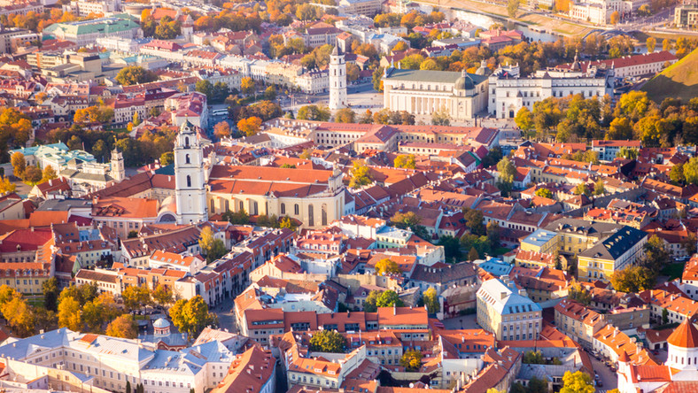
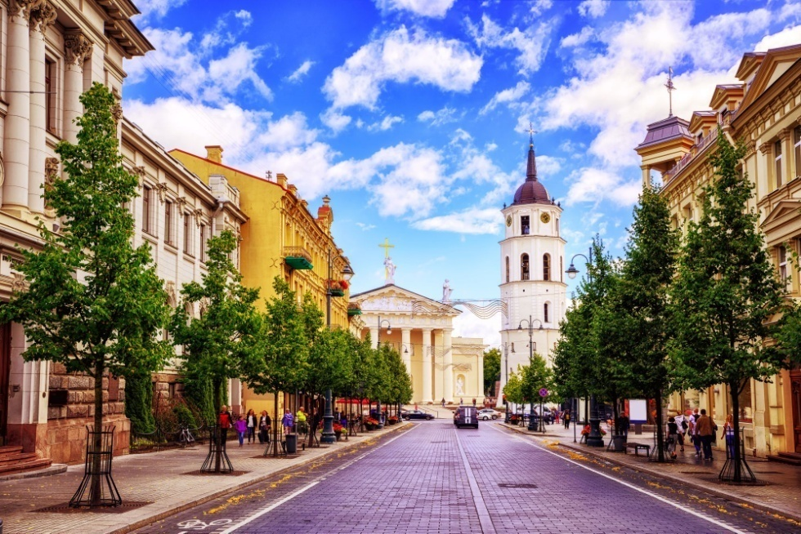
Stolica Litwy- Wilno
Jego stolicą jest liczące ponad pół miliona mieszkańców Wilno.

Slide 15
Ciekawe miejsca
Mieszczący się na jeziorze Galwe zamek w Trokach, to jedyny taki obiekt tego kraju położony na wyspie.
Park Grūtas to otwarty w 2001 roku plenerowa ekspozycja pomników radzieckich polityków oraz obiektów związanych z przeszłością tego kraju. Stanowi on własność prywatną Viliumas Malinauskas. Park mieści się w niedalekiej odległości od miejscowości o tej samej nazwie na terenie Dzukijskiego Parku Narodowego.
Łącznie na jego terenie znajduje się 86 rzeźb.
W północnej części kraju, w niewielkiej miejscowości o nazwie Meszkucie znajduje się wzgórze o nazwie Góra Krzyży. W 1430 roku wzniesiono w tym miejscu kaplicę z ogromnym krzyżem, upamiętniającą przyjęcie chrztu przez Żmudzinów. W październiku 1831 roku, czyli po upadku powstania listopadowego znoszono tu kolejne krzyże. W miarę upływu czasu pojawiało się ich coraz więcej - stawiano nowe na wolnej przestrzeni, bądź zawieszano je na "starych". Stanowiły one symbol zadumy i wiary, a stawiano je w intencji nadziei i przyszłości.
Szacuje się, że aktualnie na wzgórzu znajduje się około 50 tysięcy krzyży różnej wielkości. W 1993 roku podczas pielgrzymki do tego kraju Jan Paweł II odprawił tu mszę świętą.

Slide 16
Atrakcje
Na jeziorze Galve znajduje się wyspa, a na niej zamek obronny z XIV wieku, siedziba Karaimów. Park Narodowy Mierzei Kurońskiej rozciąga się na terenie piaszczystej mierzei, oddzielającej Zatokę Kurońską od Bałtyku. Unikatowe wydmy kryją stare wioski rybackie Bałtów kurońskich. Mierzeja Kurońska wpisana jest na Listę Światowego Dziedzictwa Przyrodniczego - UNESCO. Jest jeszcze Park Narodowy Aukstaitija i Remaitija oraz Dżukija chroniące wzgórza morenowe, jeziora polodowcowe, jaki i wyżyny oraz wyjątkowe rzeki, lasy i wydmy lądowych.

Slide 17
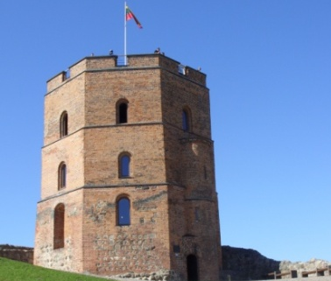
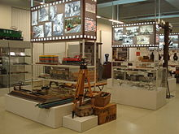
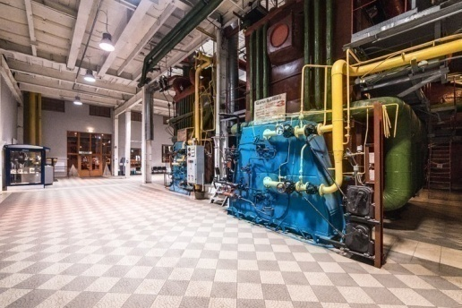
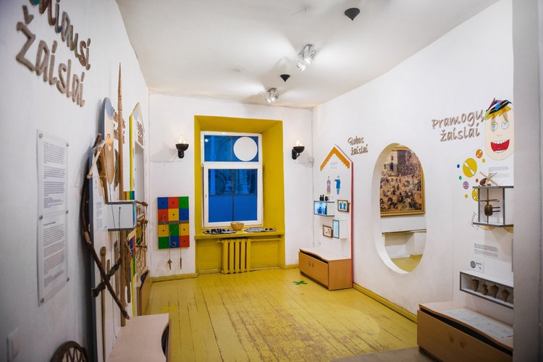
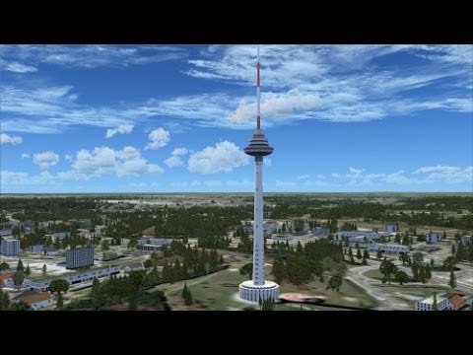
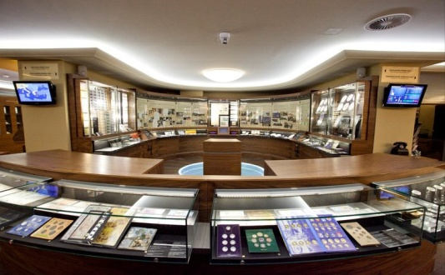
Atrakcje dla dzieci
Muzeum zabawek
Wieża Giedymina
Muzeum pieniądza
Muzeum kolejnictwa
Muzeum energetyki i techniki
Wieża telewizyjna

Slide 18
Ciekawostka o Litwinach
Ulubiony sportem wśród Litwinów jest koszykówka. Wielu z nich określa ją jako swoją drugą religię.

Slide 19
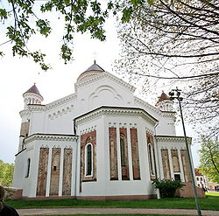
Religia
Według spisu ludności z 2011, dominującą religią na Litwie jest chrześcijaństwo, a najliczniej wyznawany jest katolicyzm. Litwa była ostatnim pogańskim krajem w Europie. Kościół rzymskokatolicki stał się powszechnie akceptowany dopiero pod koniec XIV wieku. Obecnie około 77% populacji jest wyznania rzymskokatolickiego.

Slide 20
Święta
Na uwagę zasługuję także Święto Pieśni Litwinów Świata. Odbywa się ono w lipcu co 4 lata. Jest to tradycja, która zapoczątkowana była w Estonii i na Łotwie, dopiero nieco później zawitała na Litwie. Festiwal został zapoczątkowany w 1924 roku a dopiero w 2003 roku UNESCO uznało go za arcydzieło dziedzictwa słownego i kultury niematerialnej ludzkości. W imprezie bierze udział kilkanaście tysięcy wykonawców muzyki i tańca, przez co impreza trwa kilka dni i zyskała na wielkiej popularności. Litwini obchodzą wszystkie święta katolickie. Dodatkowo ich życie kulturalne jest co roku urozmaicane przez liczne jarmarki, kiermasze, czy festiwale muzyki klasycznej i jazzowej.

Slide 21
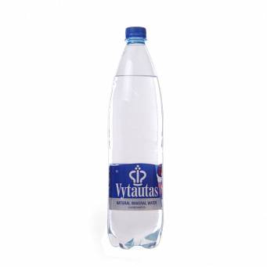
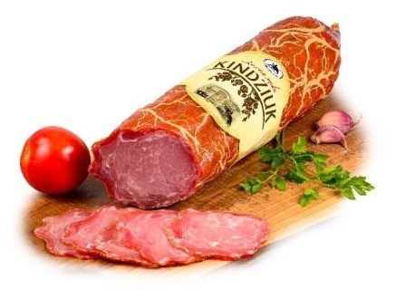
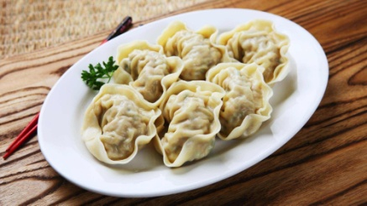
Litewskie przysmaki
1. Jednym z najbardziej znanych przysmaków litewskiej kuchni jest skilandis, czyli kindziuk. To dość twarda, dojrzewająca wędlina. W smaku jest dość kwaskowata i pieprzna.
2. Kołduny litewskie, nazywane w naszym kraju uszkami, to małe pierożki, które są nadziewane surowym farszem i dalej gotowane w zupie.
3. Vytautas to woda, która trzeba spróbować będąc w tym kraju. W smaku może wydawać się dość dziwna, ponieważ jest słonawa i gazowana. Dostępna praktycznie w każdym sklepie.

Slide 22
Gospodarka
Litwa po uzyskaniu niepodległości znajdowała się w okresie trudności gospodarczych, spowodowanych zmianą systemu zarządzania. Rolnictwo wyspecjalizowało się w produkcji mleka i mięsa. Na osuszonych bagnach uprawia się zboża i warzywa. Handel zagraniczny: eksportuje się głównie maszyny, gaz, ropę, artykuły żywnościowe, natomiast importuje się maszyny, artykuły przemysłu lekkiego, artykuły żywnościowe. Największymi partnerami handlowymi są: Szwajcaria, Rosja, Włochy, Niemcy, Ukraina, Łotwa. Struktura zatrudnienia: usługi - 50%, przemysł - 30%, rolnictwo - 20%. Inflacja: 1,1%

Slide 23
Zwierzęta na Litwie
Litwa leży na granicy dwóch stref zoogeograficznych. W kraju występują zarówno gatunki powszechne dla europejskich lasów, jak i gatunki obszarów chłodniejszych. W lasach żyją sarny, dziki i jelenie, czyli zwierzęta typowe dla środkowoeuropejskich lasów. Do drapieżników należą wilki i rysie. Zaś do chłodniejszej strefy tajgi krainy palearktycznej należą łosie. Do ptaków należą podobnie jak w Polskie gatunki rodzime, jak i te migrujące. Na Litwie żyją bociany, żurawie i głuszce, a na wybrzeżu mewy. Liczne są także ryby ze względu na obecność dużej ilości wód powierzchniowych. Wymienić tu należy szczupaka, jesiotra i suma.

Slide 24
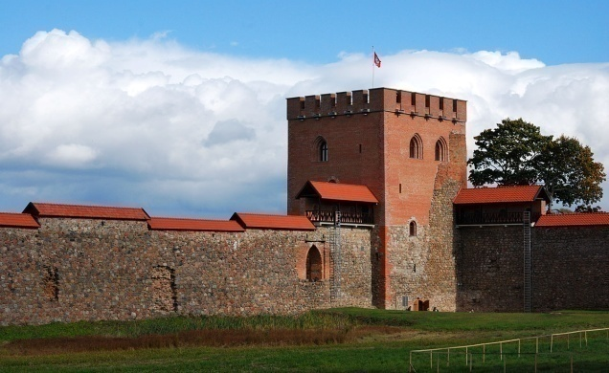
Medininkai Casle
Zamek położony jest w małej miejscowości Medininkai, który nie ma żadnych restauracji lub kawiarni. Można wziąć własne kanapki ze sobą i zjeść je przy stołach na dziedziniec zamku. Mały nie ma cztery piętra wystawy Nie są duże, ale każde piętro bardzo różni się od siebie, co sprawia że, jest to bardzo interesujące. Wyświetlana platforma została zbudowana na dachu, a stamtąd dostaniesz dobry widok na okolicę. Zachowaj posiada windę, więc wizyta jest możliwa także z wózków inwalidzkich oraz dziecko wózkami.

Slide 25
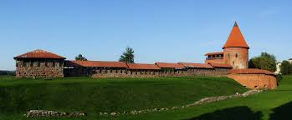
Kaunas castle
Obecnie pozostałości zamku to resztki krzyżackiej warowni pochodzącej z końca XIV w. Kiedyś bywał tu i Ulrich von Jungingen i Władysław Jagiełło. Kazimierz Jagiellończyk w czasie zarazy w Krakowie spędził tu wraz z dworek ziemię w 1464r. Dzisiaj to częściowo odrestaurowane.

Slide 26
Najważniejsze miejsca
Wilno- stolica kraju z wieloma średniowiecznymi kościołami i jedną z największych starówek w europie
Kowno - drugie co do wielkości miasto i najbardziej litewskie z litewskich miast
Kłajpeda - trzecie co do wielkości miasto, słynie z letnich festiwali
Troki - symbol turystyki Litwy z zamkiem na wyspie
Kiejdany
Poniewież
Szawle
Olita
Mariampol

Slide 27
Koniec
Dziękujemy za uwagę.
Źródła:
Wikipedia
Rzuć i jedź

